Slide 1
How mobile data can help to fight covid-19
Baye Elimane GUEYE
Coordonnateur Pôle Suivi des Impacts Socio-Economiques
Bureau Opérationnel de Suivi du Plan Sénégal Emergent

Slide 2
Contexte
Calendrier des interventions au Sénégal durant la pandémie
2 mars
3 juin
Couvre feu : décalage de 21 heures à 5 heures
Horaires de bureau de 9 heures à 16 heures ;
Les marchés et autres commerces astreints à des jours particuliers d’ouverture
Les marchés hebdomadaires, rouverts, mais dans les limites de chaque Département;
Réouverture des lieux de culte avec mesures barrières
Conseil des Ministres
Levée des mesures de restrictions sur le transport urbain et interurbain
Apparition du 1er cas au Sénégal
Mars 2020
Mars 2020
Avril 2020
Avril 2020
Mai 2020
Mai 2020
Mai 2020
Juin 2020
Juin 2020
23 mars
11 mai
29 juin
Mesures de restriction sont prises par le Président de la République
Réaménagement des mesures du 23 mars 2020
Assouplissement total avec respect des mesures barrières
Etat d’urgence
Couvre feu de 20h à 5h du matin
Interdiction des rassemblements publics et privés
Fermetures des écoles et universités
Fermeture des lieux de culte

Slide 3
Impact des mesures prises par le Gouvernement
Infographic Style
Impact négatif sur l’économie
Solution ?
Ménages
Revenus
86,8 % des ménages au niveau national
83,8% des ménages à Dakar
91,5% des ménages en milieu rural
93,7% des ménages pauvres
Entreprises
Approvisionnement & mise en chômage
Problèmes d’approvisionnement
Mise en chômage du personnel

Slide 4
Evaluation des mesures prises par le Gouvernement
Mise en place d’une task force
Administration & Société civile
Chercheurs
Evaluation de la stratégie du Gouvernement
Prévision du pic et du nombre de décès
Modèles compartimentaux (SEIR, etc.)
Limites de ce dispositif
Problème d’efficacité
Données mobiles

Slide 5
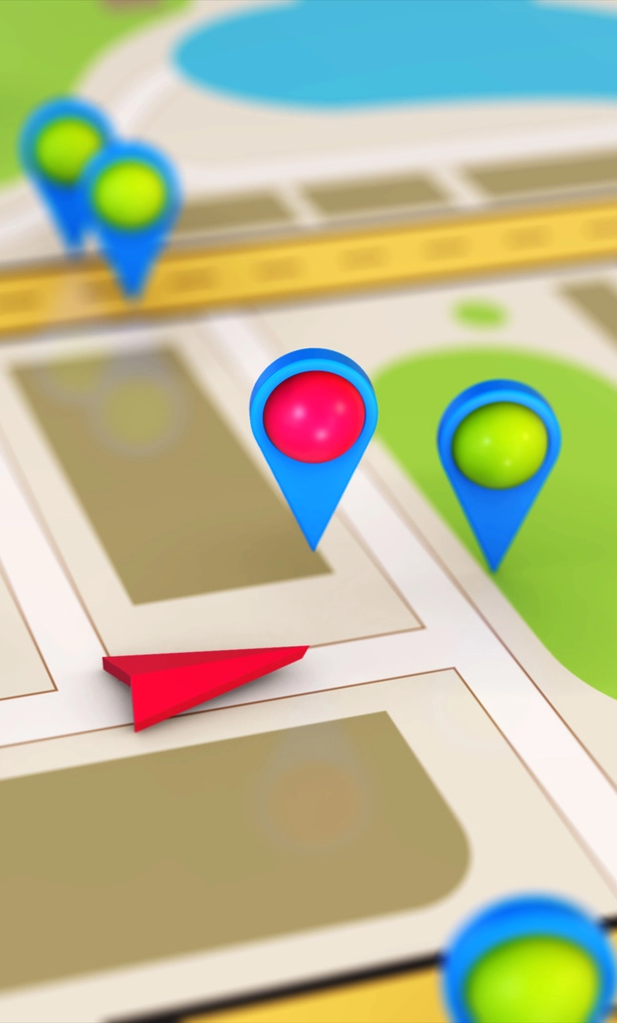

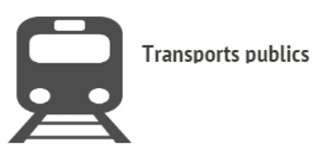


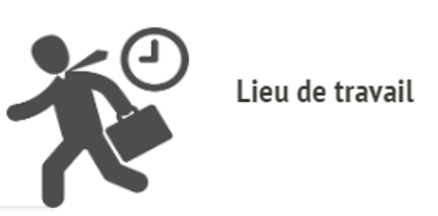

Analyse des déplacements des populations à travers les Données mobiles
01
04
02
05
03
06

Slide 6
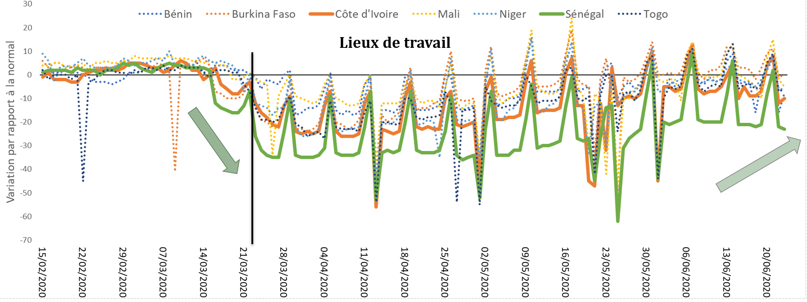
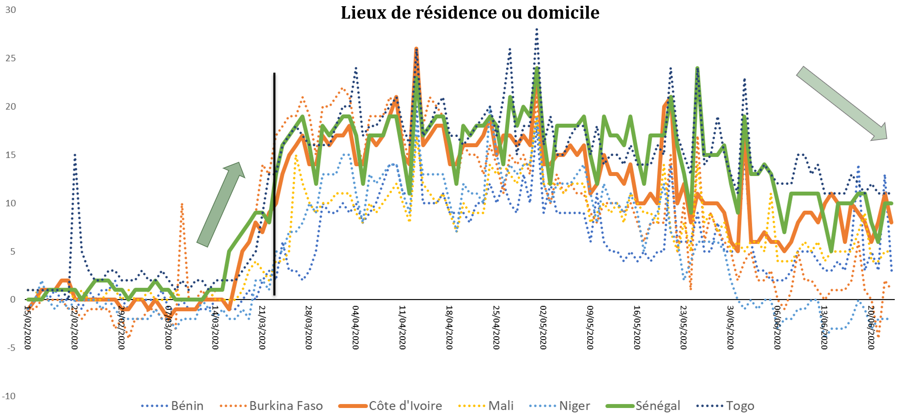
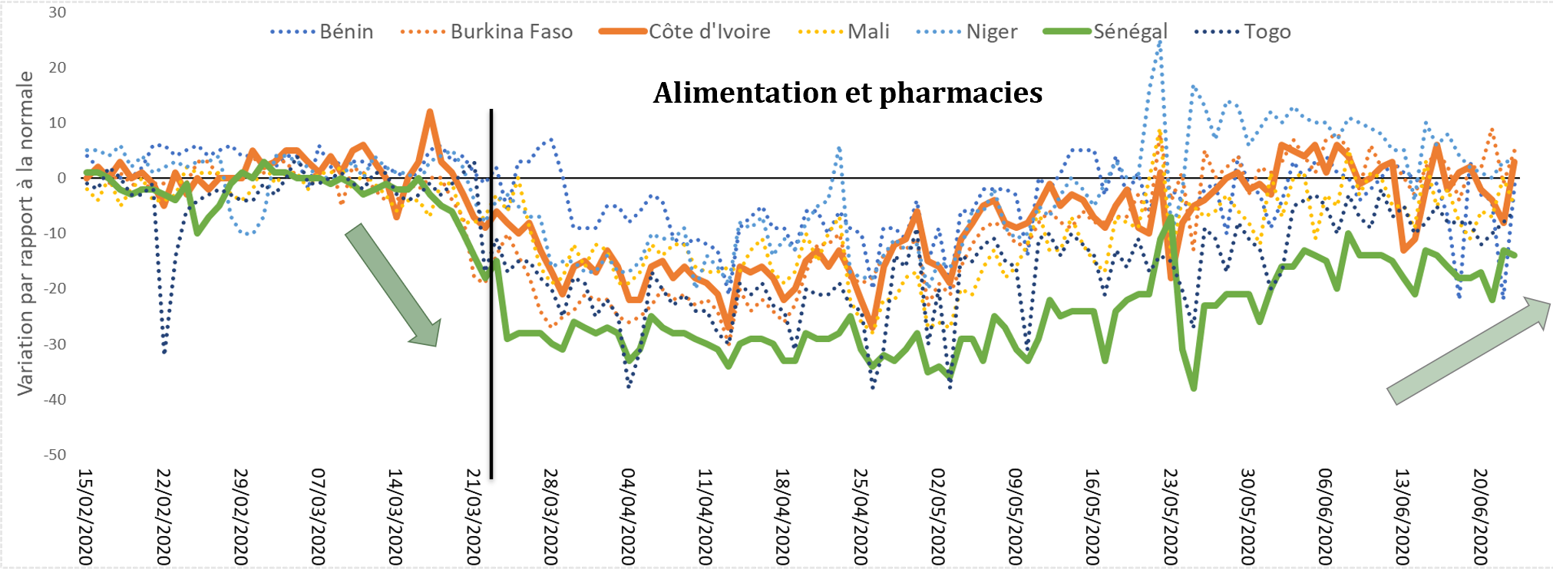
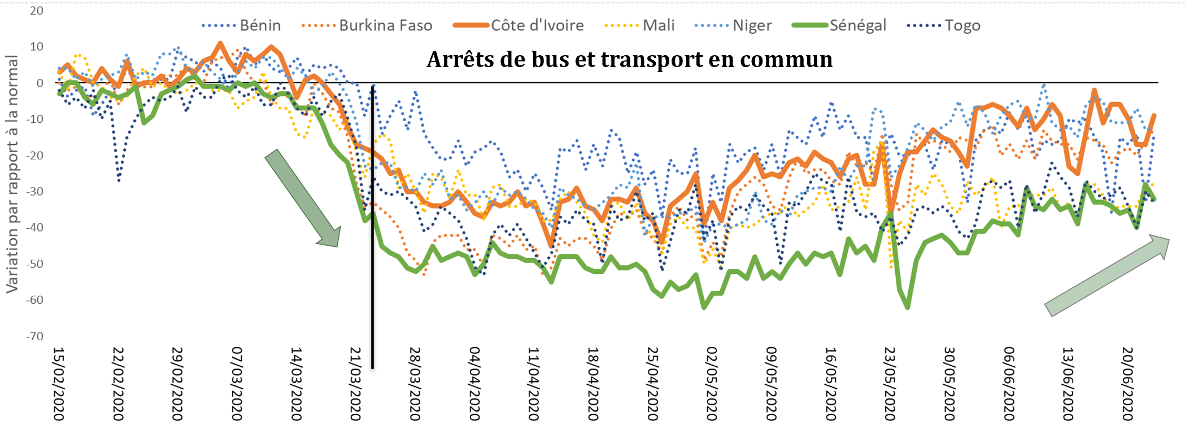
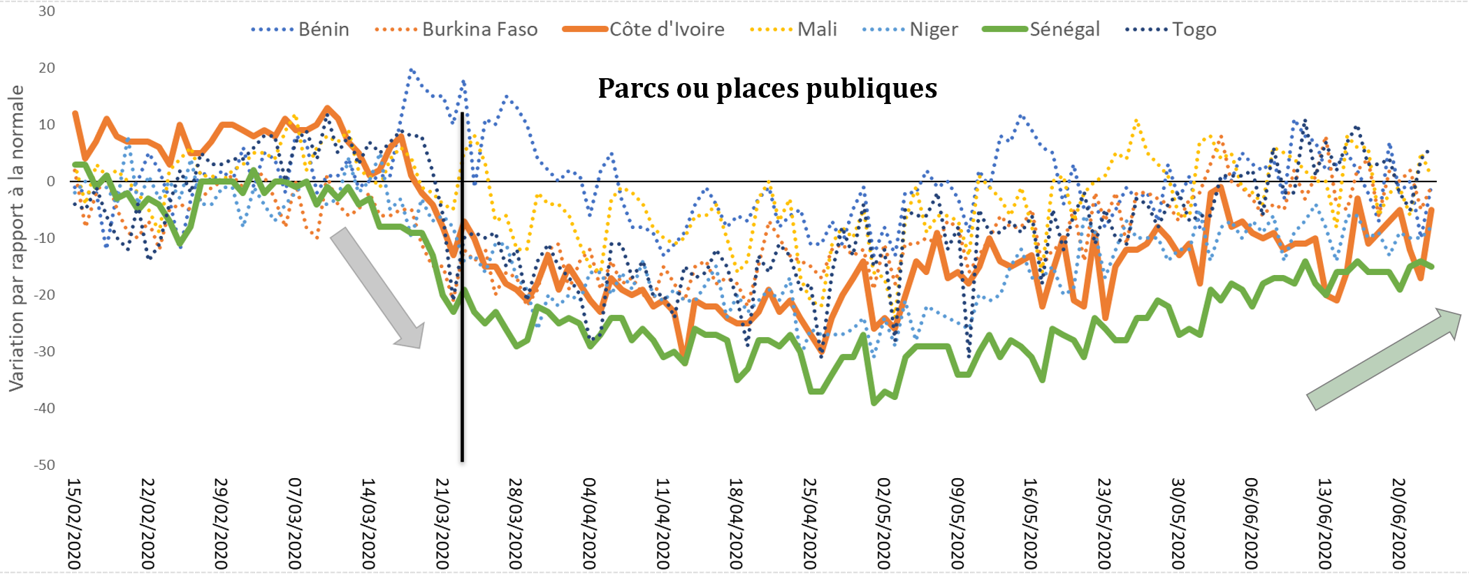
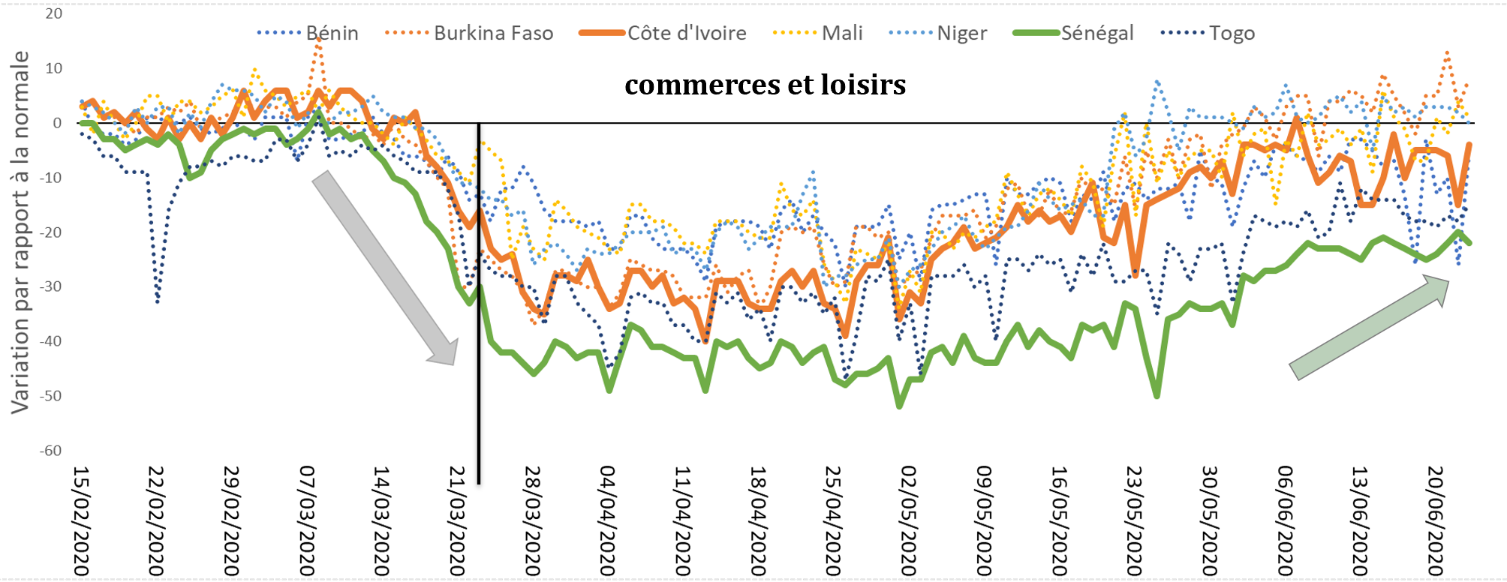
Situation des déplacements au Sénégal et dans l’UEMOA
Evolution des déplacements
-50% vers les lieux de commerce et loisirs
-35% vers les supermarchés et les pharmacies
-40% vers les lieux publics
-60% vers les arrêts de bus et transports en commun
-35% vers les lieux de travail
+17% de temps de présence en plus à domicile
Lien de causalité entre déplacements et nombre de cas ?
Modélisation de type VAR

Slide 7
Principaux enseignements
Déplacements qui impactent à la baisse du nombre de cas
Déplacements qui augmentent
le nombre de cas
Supermarchés & pharmacies
1
1
Places publiques
Arrêts de bus et transports en commun
2
2
Cultures & loisirs
3
Domicile
3
Lieux de travail

Slide 8
Perspectives
Has this approach accelerated the use of mobile data for other health impacts ?
Il existe des préalables à l’utilisation des données mobiles.
01
02
03
Accès aux données mobiles
Anonymisation des données
Financement de
la recherche

Slide 9

THANK YOU

